Slide 1
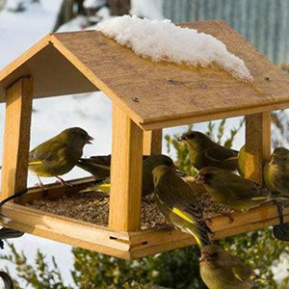
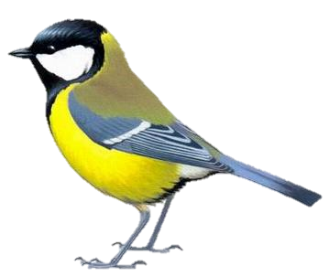
Муниципальное казенное дошкольное образовательное учреждение «Детский сад Умка» Экологическая акция « Покормите птиц зимой»
Подготовили и провели: Гришакова Т.И.
Вихоревка

Slide 2
Экологическая акция « Покормите птиц зимой» Покормите птиц зимой. Пусть со всех концов К вам слетятся, как домой, Стайки на крыльцо. А.Яшин «Покормите птиц зимой В настоящее время проблема экологического воспитания дошкольников приобрела особую остроту и актуальность. В суровую зиму особое внимание в рамках экологического воспитания уделяется охране птиц. Именно пернатые друзья окружают людей круглый год, приносят радость и пользу. Для зимующих птиц естественный корм становится практически недоступным, многие птицы погибают от голода и холода. Акция вызвала большой интерес как у воспитанников группы « Звездочка», так и у их родителей.

Slide 3
Цель акции: Расширение знаний о жизни птиц, привлечение внимания детей и их родителей к проблеме подкормки птиц, формирование доброжелательного отношения к птицам родного края, так как они нуждаются в нашем внимании, заботе и охране. Задачи акции: - воспитывать заботливое отношение к птицам, желание помогать им в трудных зимних условиях. -рассмотреть роль человека в помощи птицам в зимнее время. - сделать и развесить кормушки для птиц - расширить знания детей, полученные при наблюдении за повадками птиц.

Slide 4
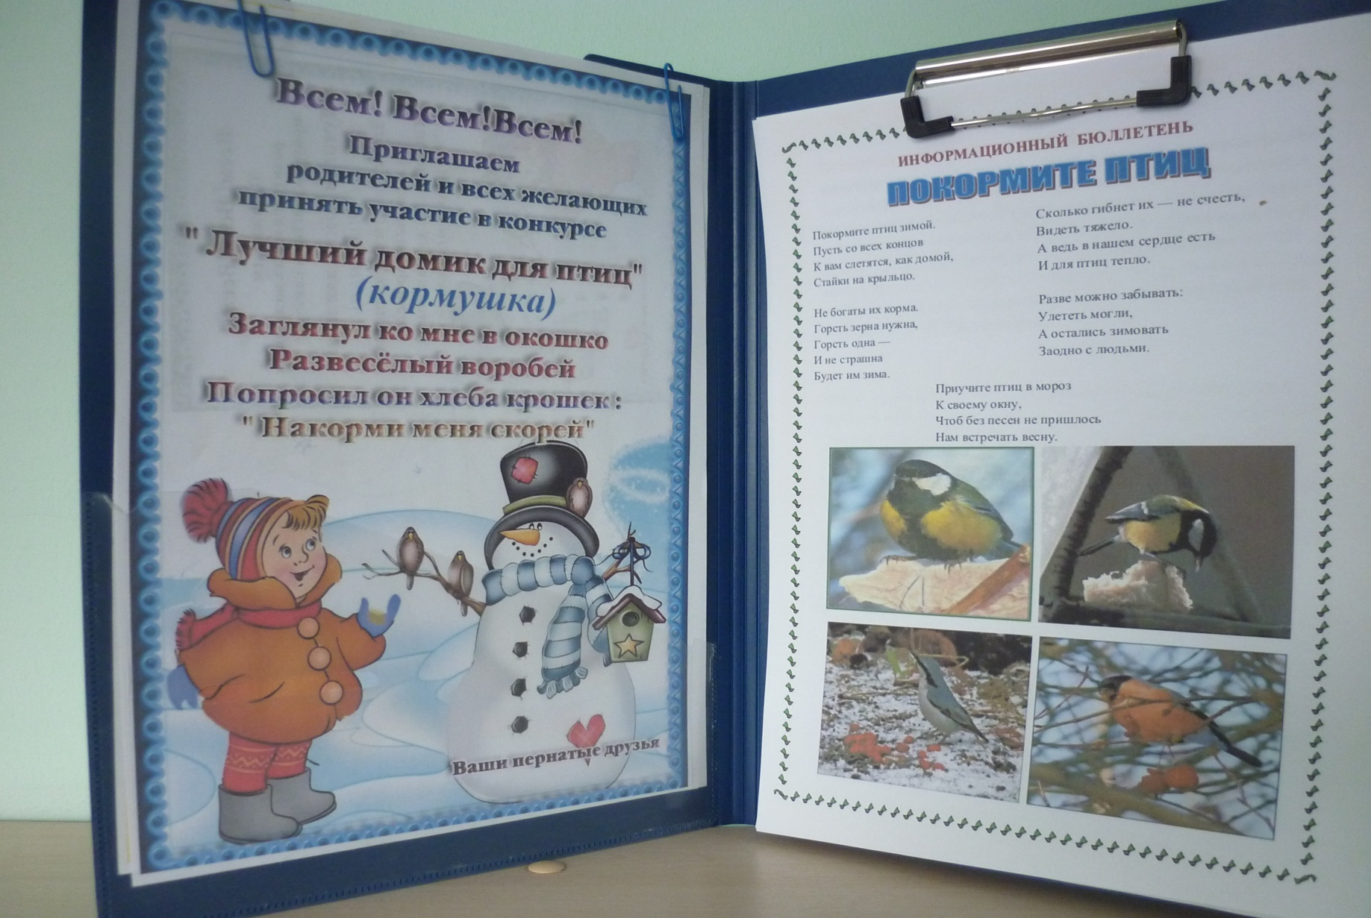
В родительском уголке поместили информацию об акции

Slide 5
Чтобы помочь птицам, мы совместно с детьми и родителями нашей группы создали на участке «Птичью столовую» для зимующих птиц. Для этого папы оказали помощь в изготовлении кормушек. Кормушки удобны и безопасны для птиц. Вошло в хорошую привычку во время прогулок насыпать корм в кормушки. Дети хорошо усвоили, что подкармливать птиц черным хлебом нельзя – это опасно для их жизни Прилетающие на участок синицы, воробьи с удовольствием угощаются предложенным кормом. Больше всего на кормушки прилетало воробьёв Выяснили, что синицы прилетали в те кормушки, в которые мы клали кусочки сала и семечки.

Slide 6
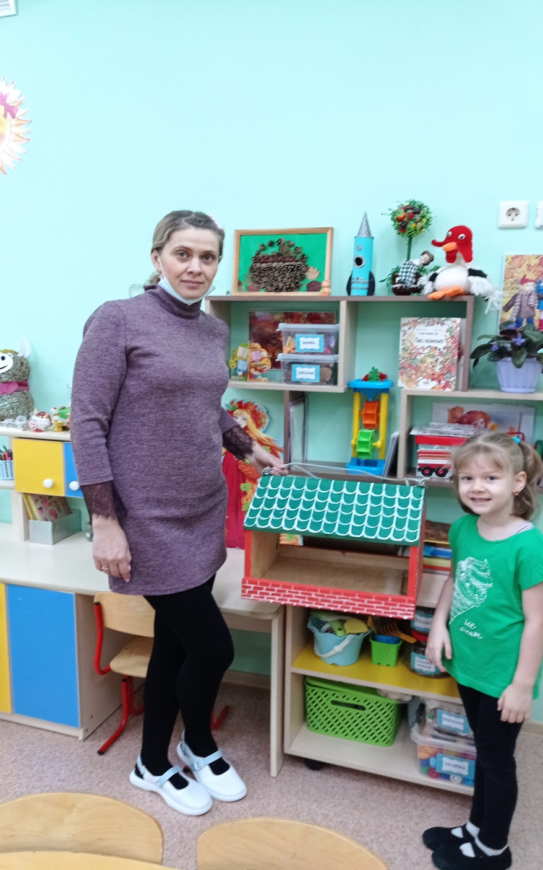
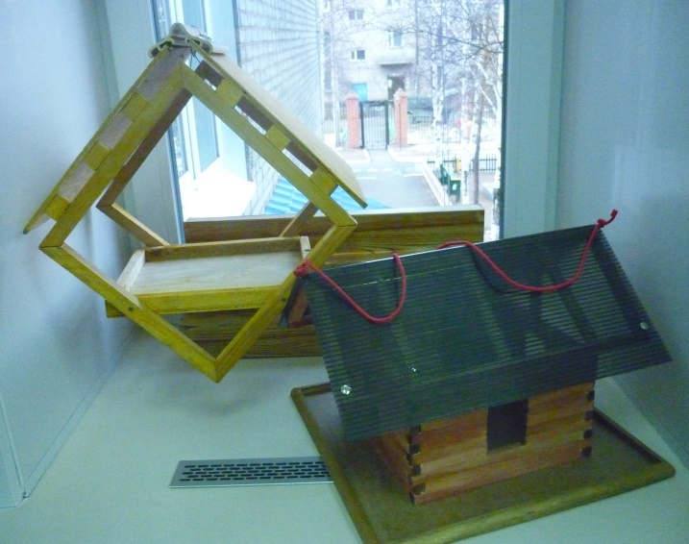
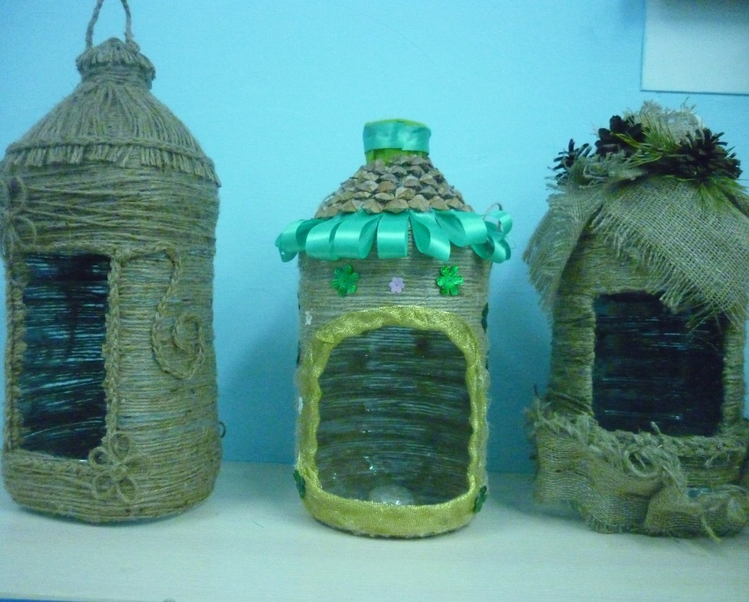

Slide 7
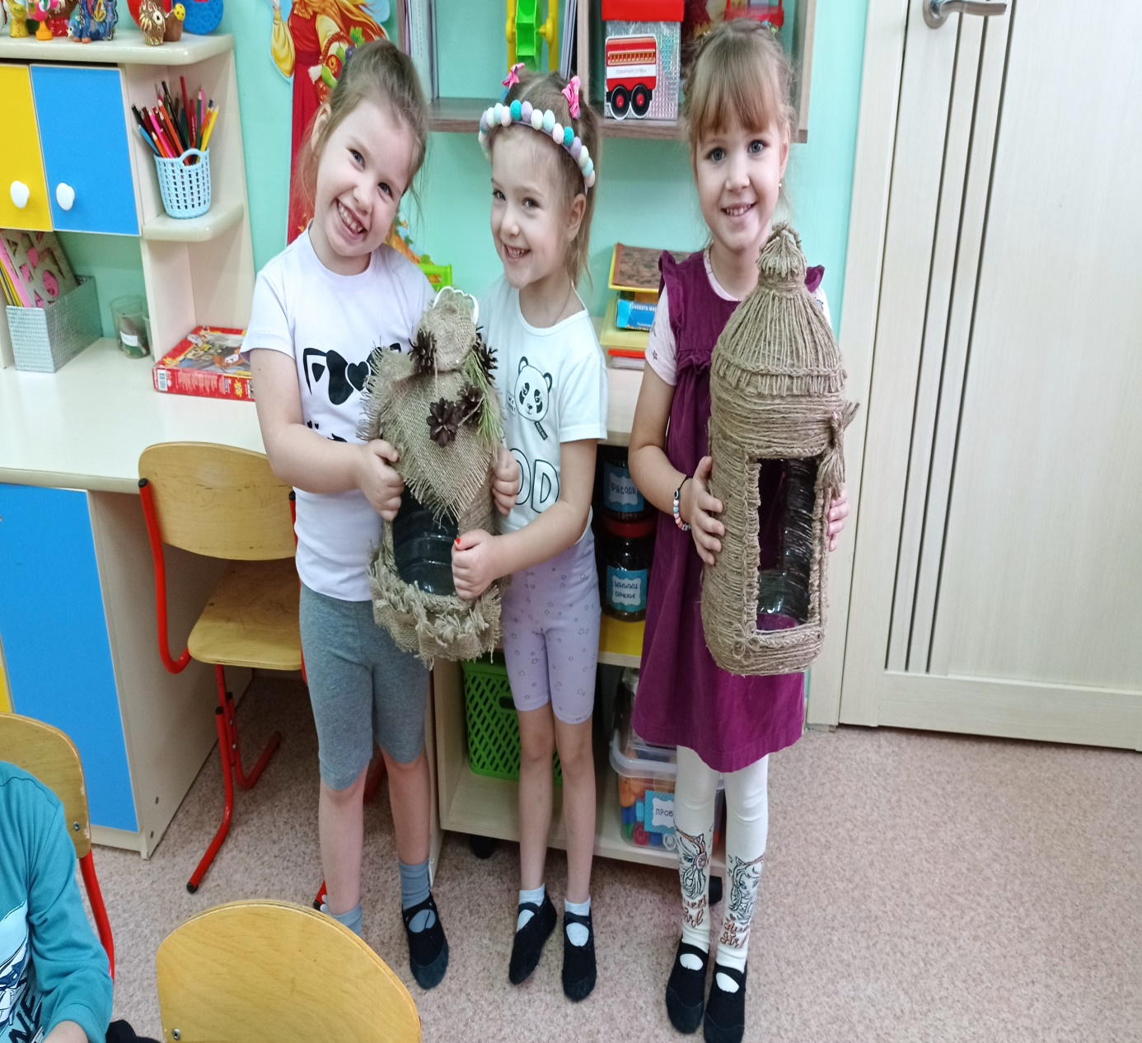
Трудно птицам зимовать, Надо птицам помогать! Распилить я попросил досточку еловую, Вместе с папой смастерил птичкину столовую. (А. Чепуров)

Slide 8
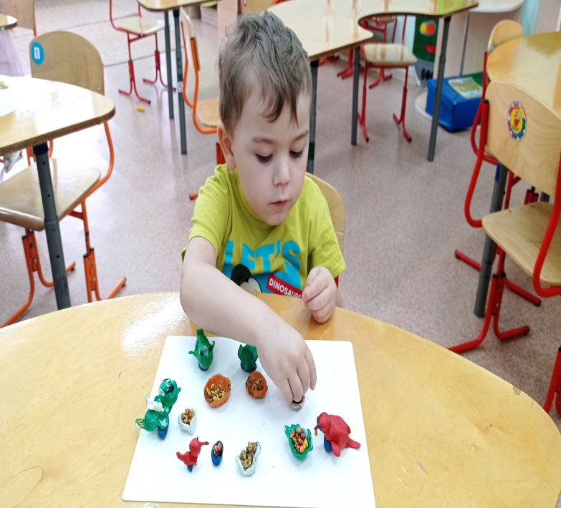
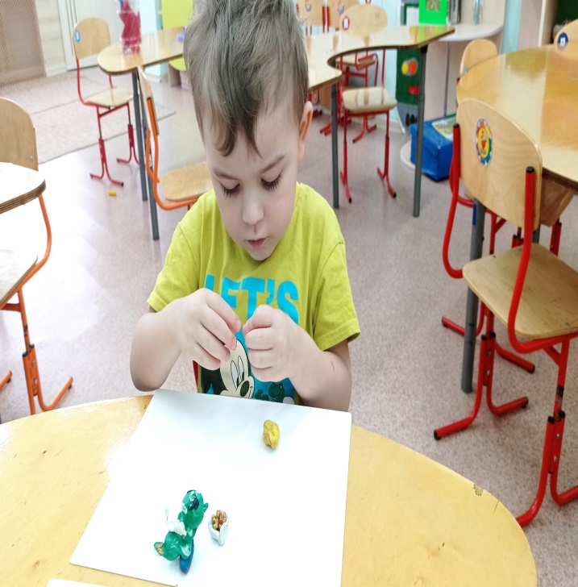
Продуктивная деятельность Раскрашивание силуэтов птиц. Лепка птичек.

Slide 9
Познавательно – исследовательская деятельность Игровые упражнения и дидактические игры: «Какая это птица», «Чья тень?», «Кто где живет?», «Какой птицы не стало» «Чей голос?», «Собери птичку», «Кто дальше, кто ближе», «Кто где сидит», «Покажи и назови»; «Угадай по описанию», Рассматривание альбома «Зимующие птицы».

Slide 10
Работа с родителями * Рекомендации родителям по прочтению художественной литературы о зимующих птицах. * Организация совместной исследовательской работы родителей и детей «Мои наблюдения за птицами во время подкормки». * Консультация для родителей «Как и из чего можно сделать кормушку для птиц».

Slide 11
В ходе проведения акции дети много узнали о птицах. Но самое главное дети поняли, что в наших силах помогать птицам, заботиться о них и то, что мы можем и должны заботиться о наших братьях меньших. Ведь мы - люди!

